Slide 1

Scrum @ Seznam.cz
Tomáš Pergler
www.seznam.cz
… najdu tam, co neznám !

Slide 2
Obsah přednášky
Jak funguje Scrum
  role
  fáze (meetingy)
  vstupy / artefakty
Jak děláme Scrum v Seznam.cz
  Praha – Brno na dálku
  Jak reportujeme dál
  Projekty i maintenance

Slide 3
Co je SCRUM?
Scrum je iterativní způsob vývoje softwaru
Druh projektového řízení, často spojován s agilním vývojem softwaru
Přestože se často píše velkými písmeny není to zkratka
Název je odvozen od rugby

Slide 4
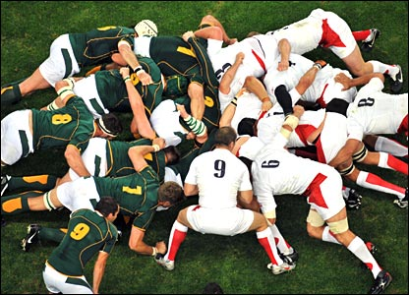
Scrum

Slide 5
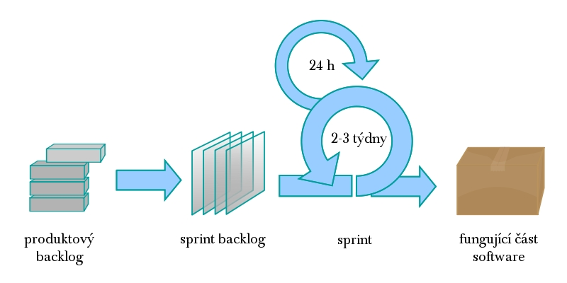
SCRUM průběh

Slide 6
Role ve scrumu
Scrum Master
-zajišťuje, že probíhá všechno jak má
-neměl by být součástí týmu (programovat)
Product Owner
-reprezentuje zákazníka (u nás firmu), vytváří backlog
-vyjasňuje týmu co a jak se má vyrobit
Tým
-klíčoví lidé, kteří se účastní výroby (programátoři)

Slide 7
Backlog
soupis všeho, co se musí vyrobit ☺
skládá se z user stories
každá story má určenou prioritu
každá story má odhad v bodech
každá story má definováno jak poznáme, že je hotovo
Sprint backlog – co se má vyrobit ve sprintu

Slide 8
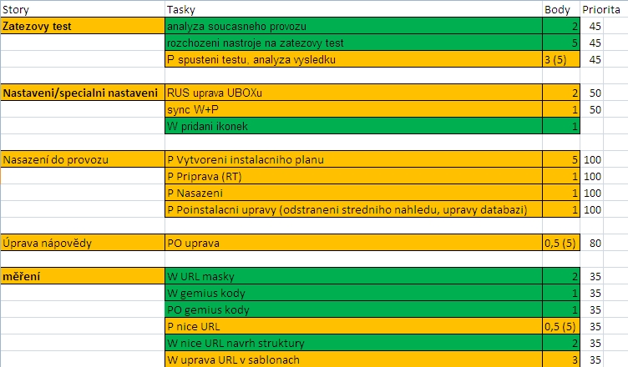
Sprint Backlog - realita

Slide 9
Odhadování
odhaduje se náročnost stories
naceňuje se v bodech
čísla pro bodování se používají z upravené Fibonacciho posloupnosti F(n+1) = F(n) + F(n−1)
v Seznamu, dost často používáme stejně odhadování na MD (a pak nám vychází, že se den práce za den nestihne ☺)

Slide 10
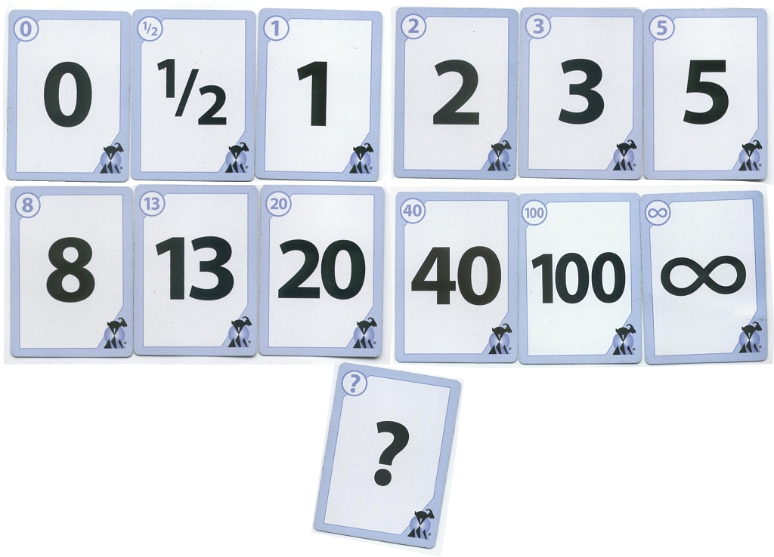
Odhadování = planning poker

Slide 11
Sprint
Sprint je časově určené období (obvykle 2-3týdny), ve kterém se vyrábí určená část product backlogu
Během sprintu probíhají fáze:
  Plánování 1
  Plánování 2
  Výroba ☺ - standup denně
  Demo
  Retrospektiva

Slide 12
Plánování 1
Účastní se Tým, ScrumMaster, ProductOwner
ProductOwner vysvětlí co je cílem vybraných stories
Cílem ProductOwnera je mít toho za „své peníze“ co nejvíc, úkolem ScrumMastera je ohlídat, že se Tým zaváže pouze k tomu co zvládnou vyrobit

Slide 13
Plánování 1
Na konci tohoto meetingu existuje závazek, které stories tým dodá na konci sprintu
Je velký rozdíl mezi:
  závazat se k 19 bodům a stihnout 20 (tedy něco navíc)
  závazat se k 21 bodů a stihnout 20 (tedy nestihli jsme co jsme slíbili)
Závazek se dělá dle Velocity

Slide 14
Velocity
„výkonnost“ týmu
Jedná se o zkušenost z předchozích sprintů
„pokud mám k dispozici stejný tým, je pravděpodobné, že za stejné časové období vyrobíme stejně bodů jako v minulém sprintu“

Slide 15
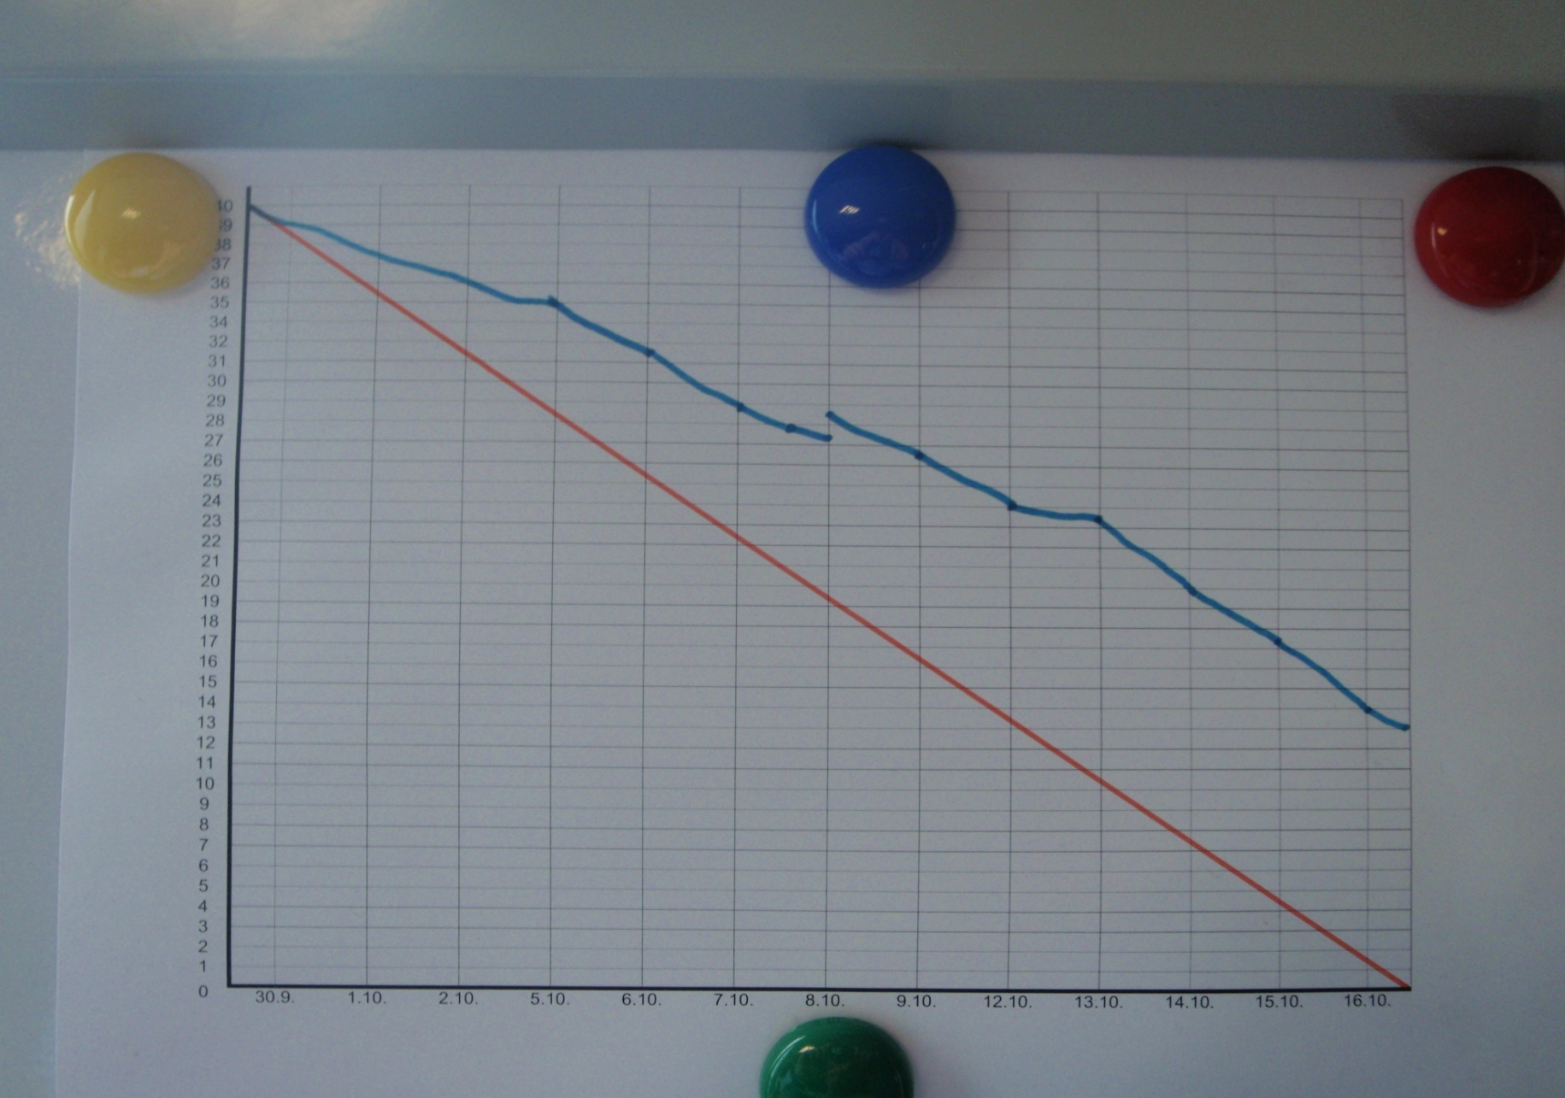
Burndown

Slide 16
Plánování 2
Účastní se Tým a ScrumMaster
Cílem je prodiskutovat „design“ aplikace
Na konci meetingu Tým ví, jak vyrobí stories v probíhajícím sprintu
Proběhne rozpad stories na tasky, tedy na konkrétní úkoly, které je třeba udělat, aby byla story hotová (na některých projektech odhadujeme tasky a sčítáme)

Slide 17
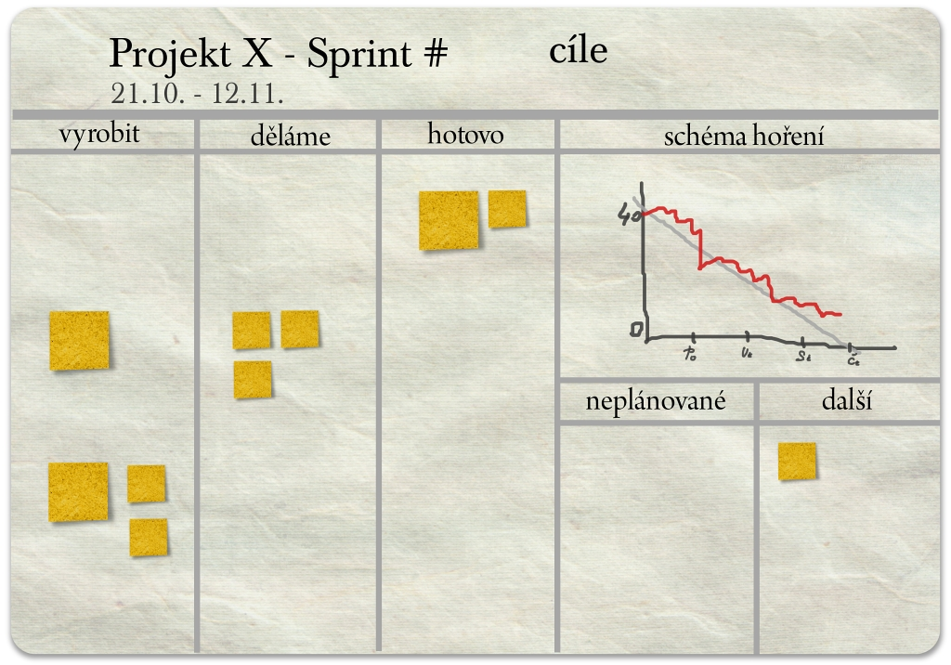
Tabule

Slide 18
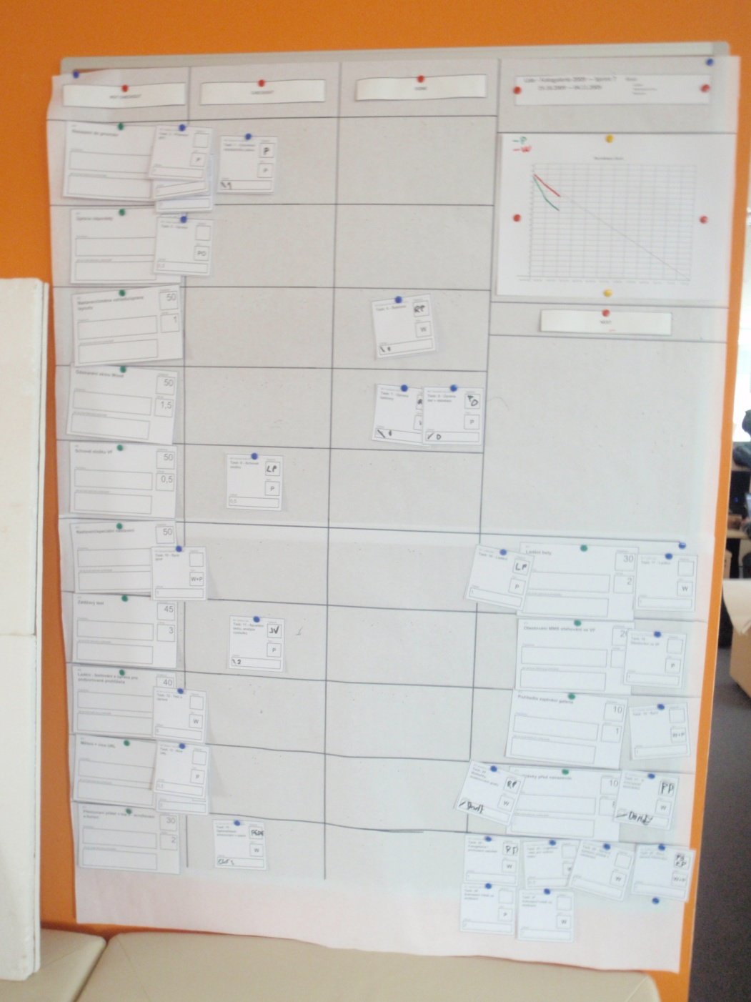
Tabule realita

Slide 19
Standup
Probíhá denně
Účastní se Tým a SM
Na standupu se stojí ☺
Začíná v pravidelný čas a přesně
Každý z týmu řekne:
  Co dělal od posledního standupu
  Co bude dělat do dalšího standupu
  Jaké jsou překážky, které mu brání ve výrobě
Neměl by přesáhnout 15min, obvykle bývá kratší
Přesouvají se hotové tasky/stories do done

Slide 20
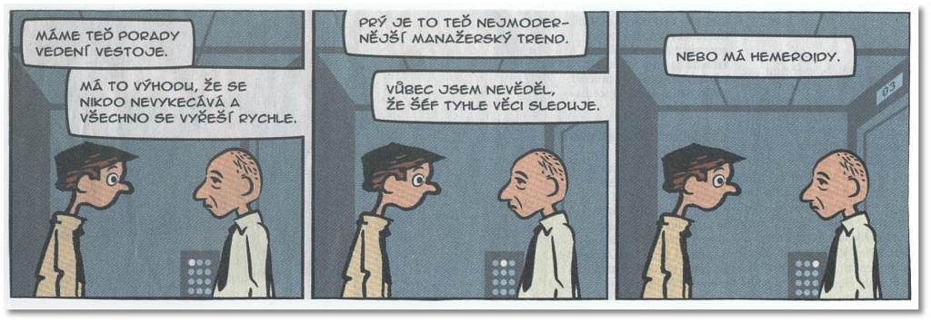
Standup

Slide 21
Burndown

Slide 22
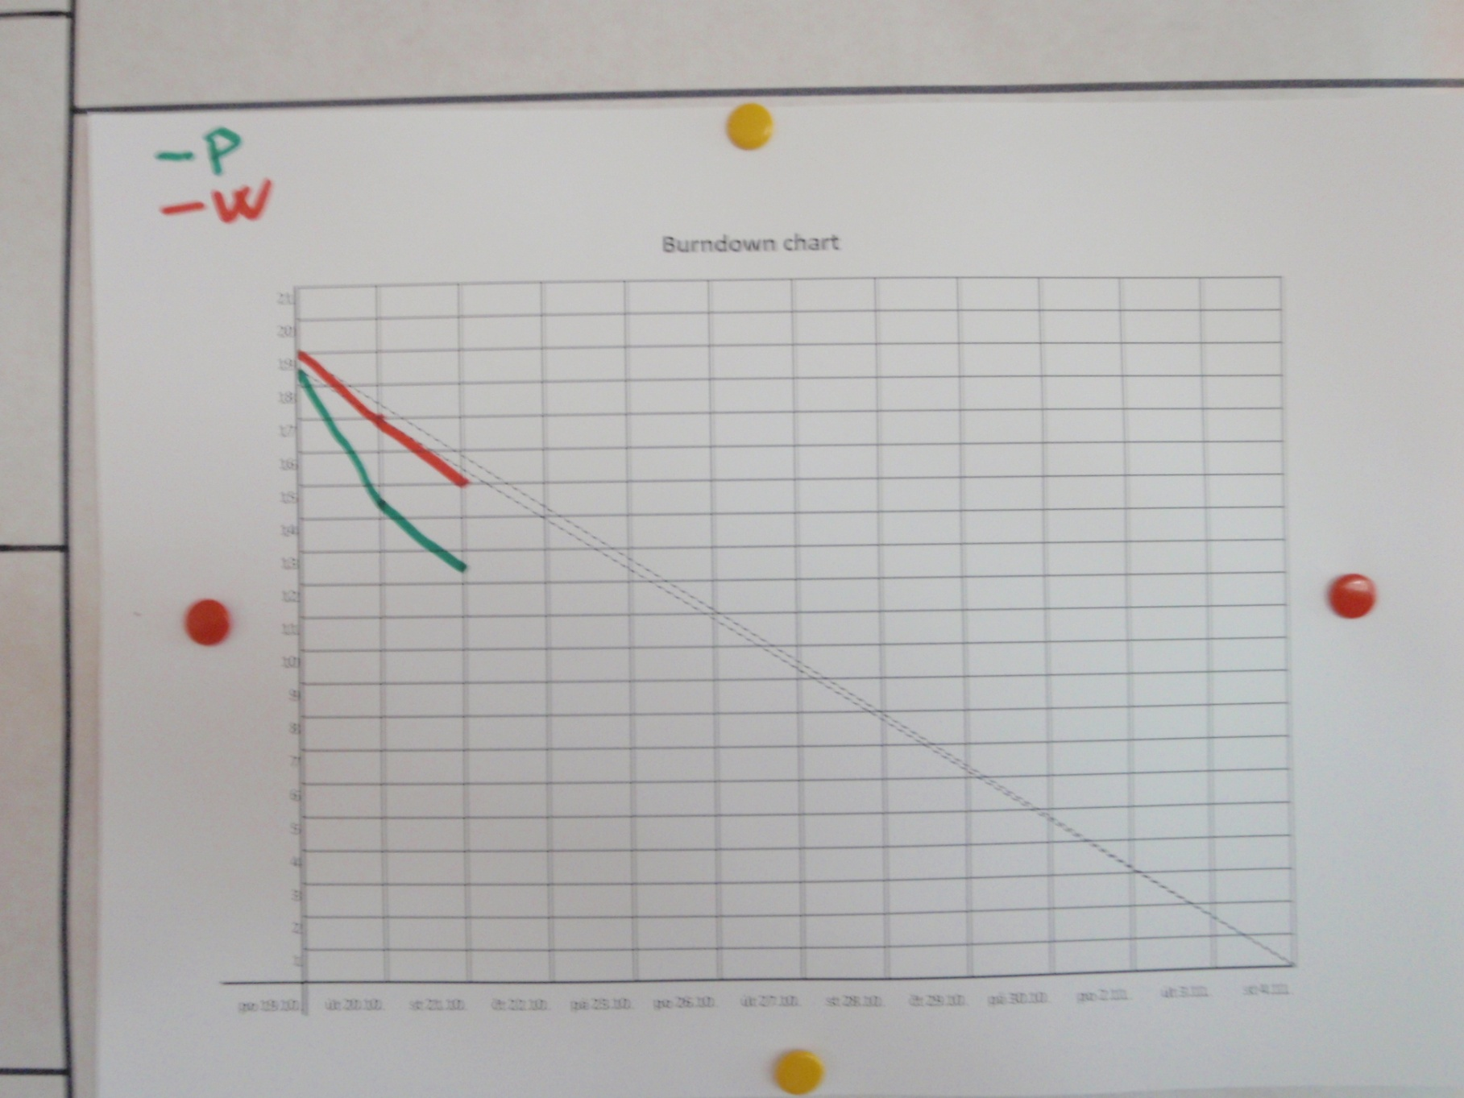
Burndown

Slide 23
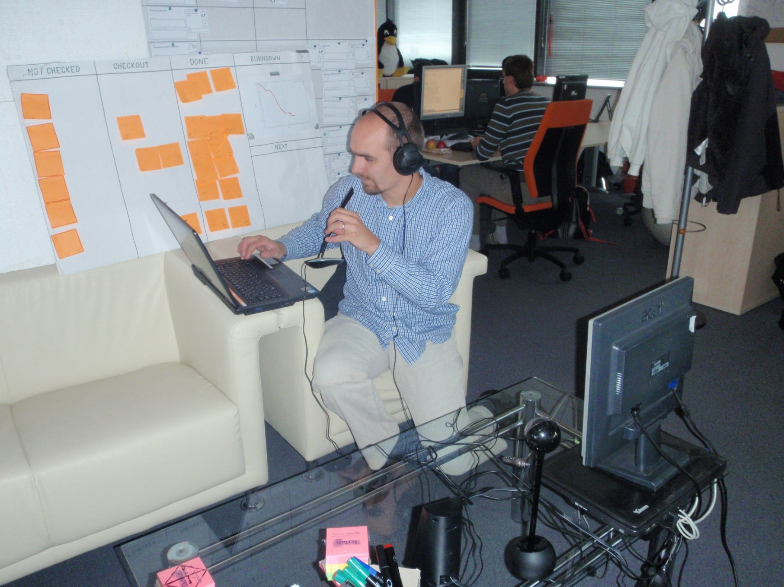
Standup (v sedě) přes video

Slide 24
Demo
Demo je meeting, kde Tým ukáže PO, co vyrobili během uplynulého sprintu
PO tak pravidelně vidí jak bude produkt vypadat a má šanci dělat včas úpravy
Tím, že se pravidelně předvádí nehrozí, že nám na konec zbude příliš mnoho věcí k doladění
Může se zúčastnit kdokoliv, je to prostor ve firmě sdílet informace, co se kde děje

Slide 25
Demo na dálku
Videokonference
Sdílená plocha promítaná na projektor
Na projektoru:
  prezentace s obsahem dema
  předvádění konkrétních stories

Slide 26
Retrospektiva
„ohlédnutí“ za předchozím sprintem
„Co šlo dobře?“ (vlevo)
„Co může jít líp?“ (vpravo)
Každý člen týmu včetně SM napíše alespoň jednu věc k oběma tématům
Dobré věci si stojí za to udržet
Co může jít líp se rovnou vymyslí jak, zapíše a během následujícího sprintu se alespoň jedna věc zlepší

Slide 27
Pevný cyklus
Pořadí sprintu | plán (pátek) | start (pondělí) | demo (středa) | Předpokládané cíle
Sprint #3 | 24.7.2009 | 27.7.2009 | 12.8.2009
Sprint #4 | 17.8.2009 | 18.8.2009 | 2.9.2009
Sprint #5 | 4.9.2009 | 7.9.2009 | 23.9.2009
Sprint #6 | 25.9.2009 | 28.9.2009 | 14.10.2009 | spuštění bety
Sprint #7 | 16.10.2009 | 19.10.2009 | 4.11.2009 | doladění a spuštění ostrého provozu

Slide 28
Zvedli jsme informovanost
Posíláme informace emailem:
  Plán sprintu
  Obsah dema
  Zhodnocení uplynulého sprintu a stav v rámci projektu
Demo – veřejné, může přijít kdokoliv
Na tzv. Středním mlýnu řešíme meziprojektové vlivy
Pravidelně vidíme hotové věci (podle povahy můžeme nasadit) a můžeme reagovat

Slide 29
Zvedli jsme výkonost
Zvedli jsme výkonost týmů (spolupráce,na věci se nezapomíná a dělají se včas)
Protože se pravidelně dělá demo, přichází se dřív na chyby
Víme co děláme – nedělají se věci které už nejsou aktuální
Ve všem je pořádek ☺

